Slide 1
TRABAJO PARA EL PRIMER TRIMESTRE DE LA ASIGNATURA DE DESARROLLO EN ENTORNO CLIENTE
ESTIMULADOR DE REFLEJOS MECÁNICOS
AUTOR: Moyano Fajardo, Daniel
DNI: 05964807X
ASIGNATURA: DESARROLLO EN ENTORNO CLIENTE
En Madrid, a día 18 de Diciembre de 2023

Slide 2
SUPER HOT
¿Qué es Super Hot?
Es el segundo Shooter independiente más innovador que he jugado en años
¿Qué lo hace especial?
Mecánicas innovadoras y muy icónicas
Un fuerte mensaje social
Una increíble interfaz de usuario y mucho contenido adicional para mejorar la experiencia

Slide 3
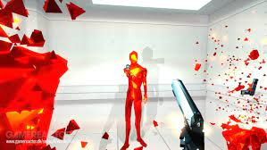
¿De qué va esto?

Slide 4
Primera evaluación
###
#####
_|o o|_
/ \__/ \\
|___ ----===
|___|___|
###
#####[ ]
_|- -|_ |
/ \__/ \|
|_______| |
|___|___|
TreeDude.exe

